Slide 1
Муниципальное бюджетное дошкольное образовательное учреждение «Центр развития ребенка – детский сад»
г. Нурлат Республики Татарстан
АКЦИЯ
«Спорт –
альтернатива
пагубным привычкам»
2014

Slide 2
Пояснительная записка
Каждый человек хочет, чтобы его ребёнок был здоров. Человечество озабочено тем, чтобы вырастить здоровое поколение. А что для этого нужно? Не так много. Просто с детства воспитывать в детях желание быть здоровыми. Если есть желание - будет и результат. Учить детей вести здоровый образ жизни могут родители, а направлять педагоги. Именно поэтому, здоровье сберегающим технологиям в детском саду отводится особая роль.
Государство озабочено тем, что дети и родители проводят много времени за компьютерами, ведут сидячий образ жизни. Альтернативой тому является отказ от вредных привычек, здоровый образ жизни. Взаимодействие с семьями детей – путь к успеху. С 1 по 30 ноября в МБДОУ «Центр развития ребенка – детский сад» проводилась акция «Спорт – альтернатива пагубным привычкам» С детьми проводились различные мероприятия, это спортивные прогулки и подвижные игры на свежем воздухе, развлечение «Праздник молока», игра-эстафета «Мы спортивные ребята», увлекательная квест-игра «Как найти здоровье». Совместно с родителями прошла спортивно-развлекательная игра «Дорожная азбука». Родители готовили фотовыставки своих спортивных достижений в семье, выпустили фотогазету «Если хочешь быть здоров», вместе с детьми участвовали в спортивных состязательных играх. Таким образом ведется пропаганда здорового образа жизни среди детей, их родителей, педагогов. Дети с 6-ти летнего возраста готовятся к сдаче норм ГТО. Все хотят быть здоровыми! И это здорово!!!

Slide 3
Цель:
Сохранение и укрепление физического, психического здоровья и эмоционального благополучия детей дошкольного возраста
Целевая группа: воспитанники детского сада, родители, педагоги, старшая медсестра
Задачи:
Воспитание желания вести здоровый образ жизни с дошкольного возраста;
Прививание физкультурно-оздоровительных навыков;
Подготовка детей 6-ти лет к сдаче норм ГТО;
Вовлечение родителей в воспитательно-образовательный процесс по улучшению физического здоровья детей в детском саду и дома
Массовость мероприятия:
Детский сад посещают – 125 детей.
Приняли участие – 123 ребенка, а также родители, педагоги, любители спорта
Место реализации: МБДОУ «Центр развития ребенка – детский сад»

Slide 4
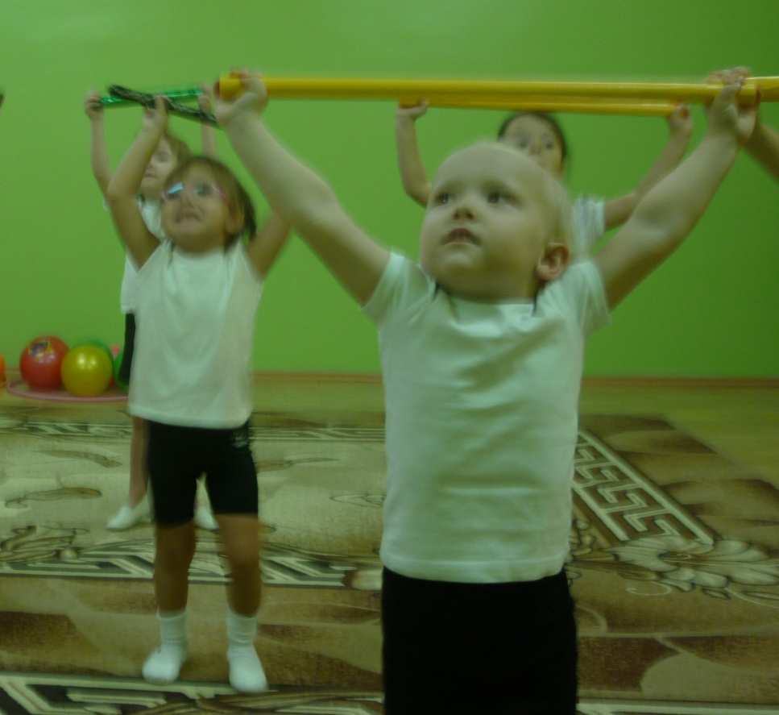
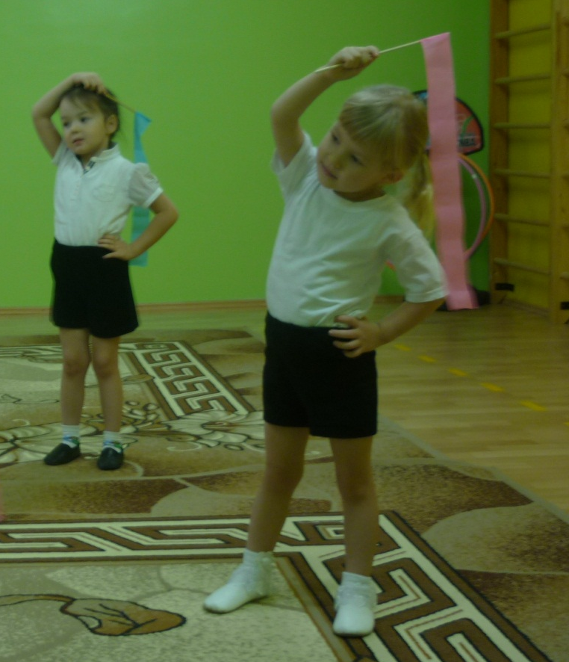
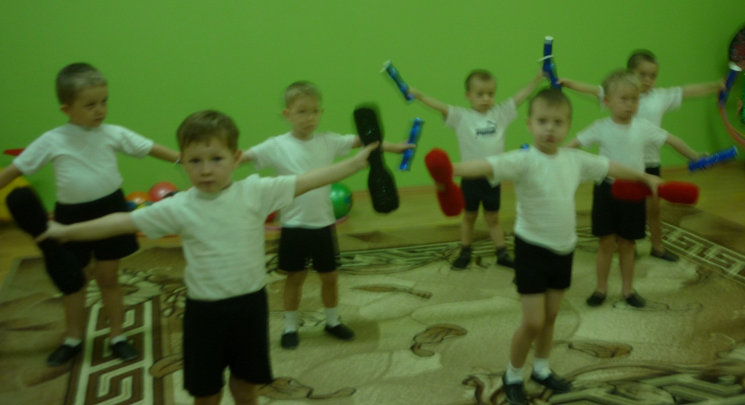
«Спорт и дети»
Упражнения со спортивным инвентарем,
изготовленным родителями детей младшей группы

Slide 5
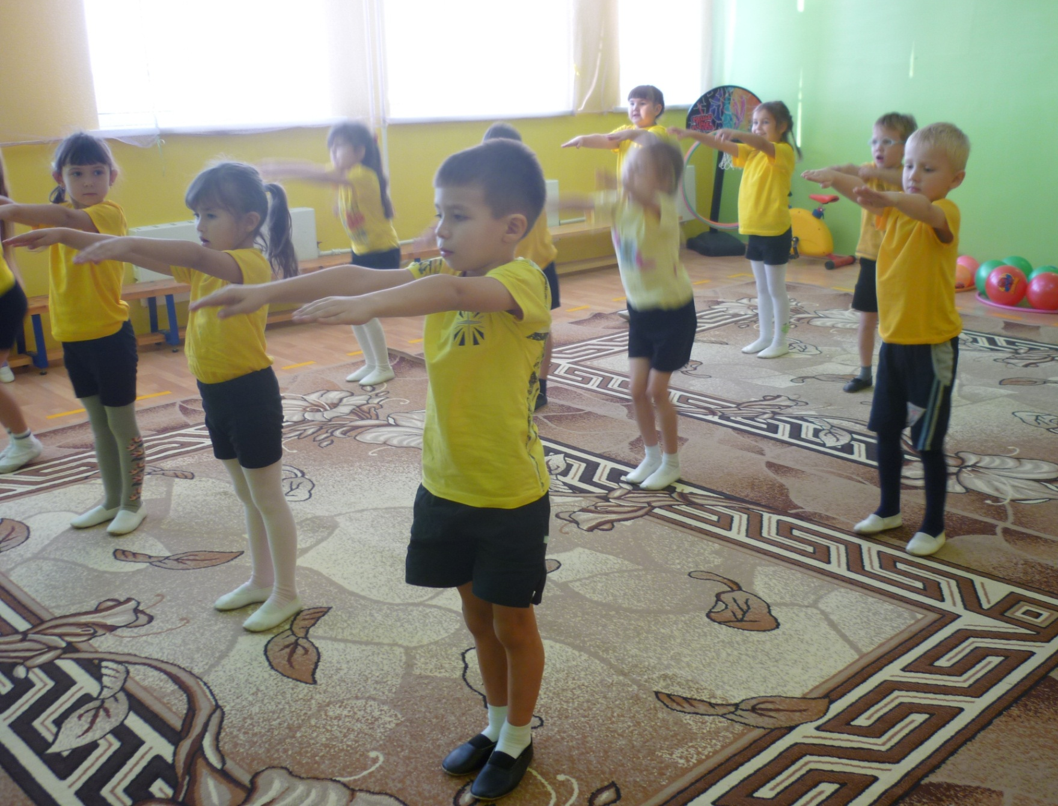
Утренняя гимнастика в детском саду

Slide 6
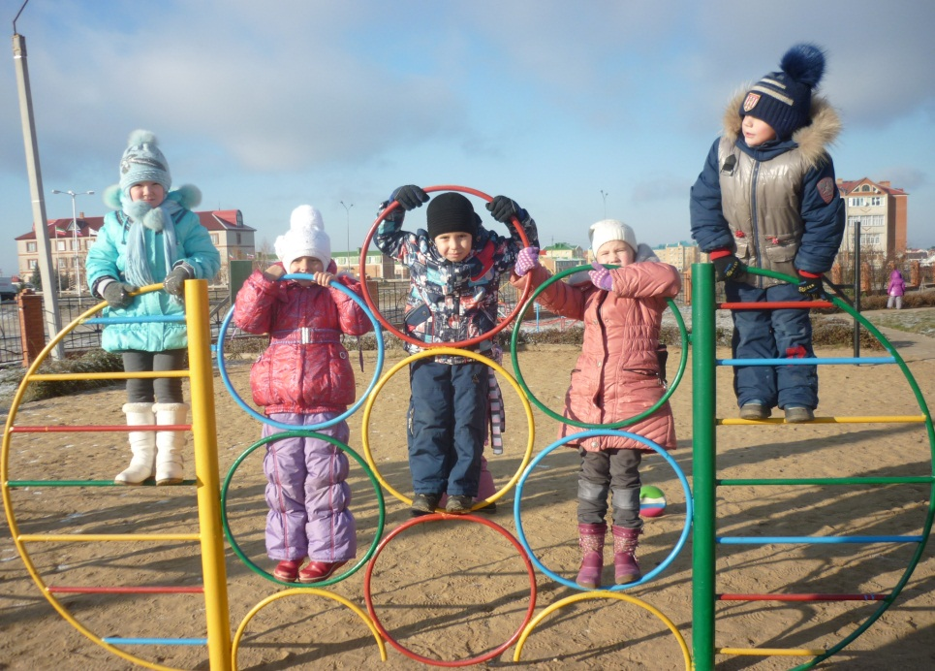
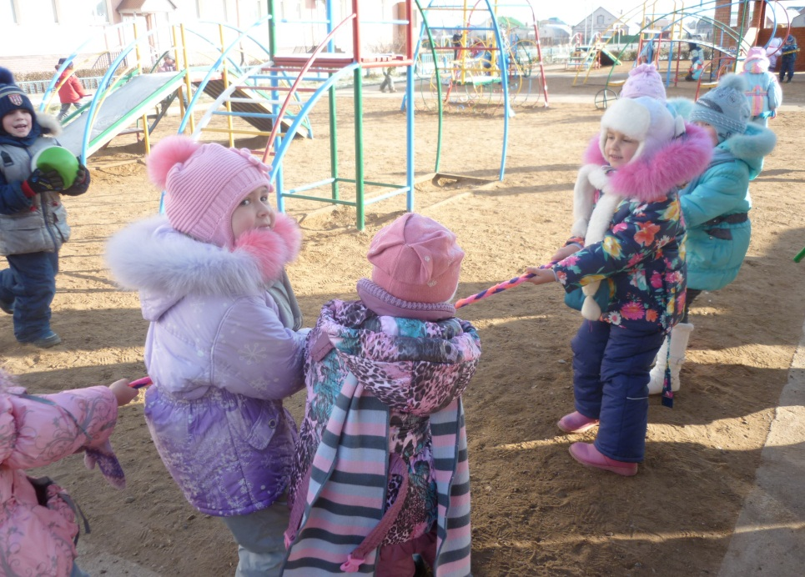
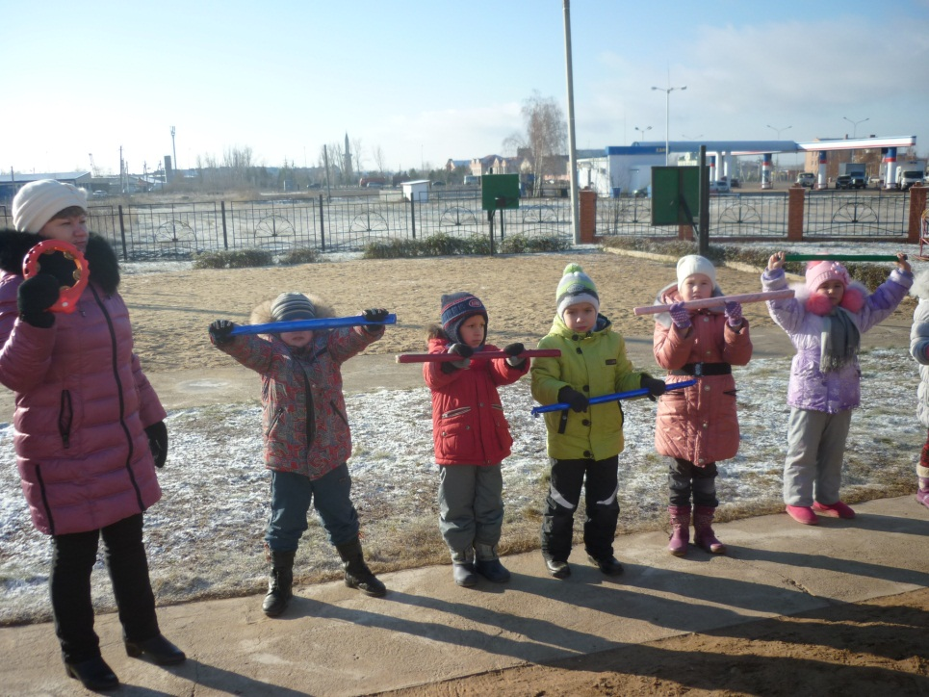
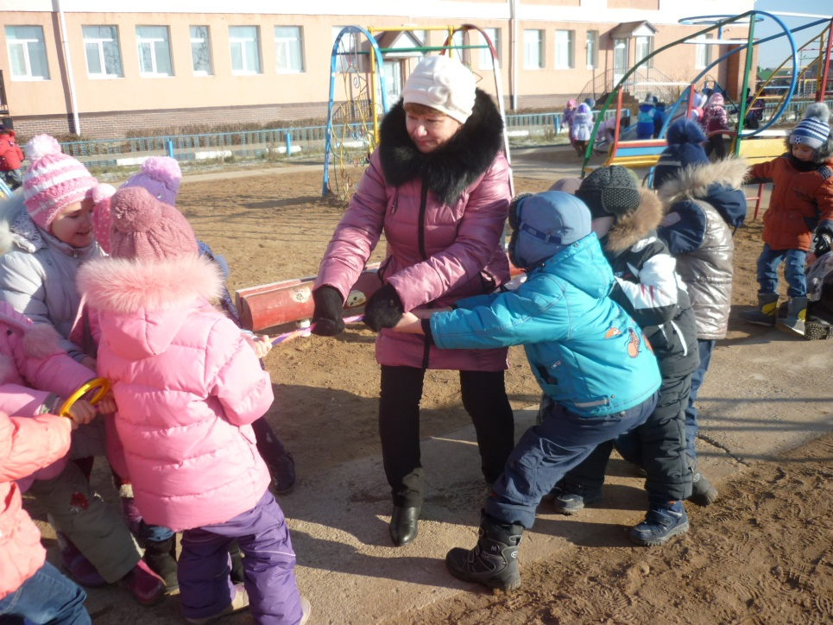
«Гуляем с пользой для здоровья» - спортивная прогулка

Slide 7
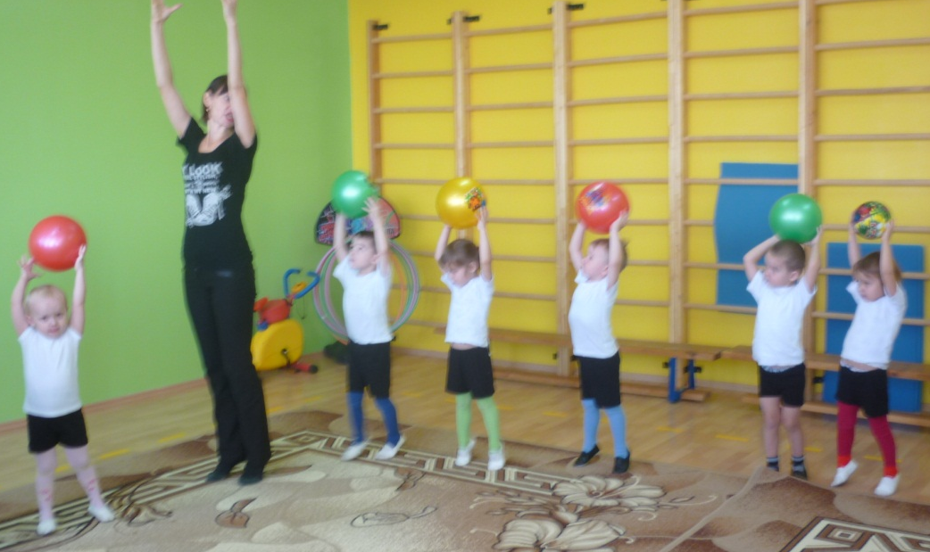
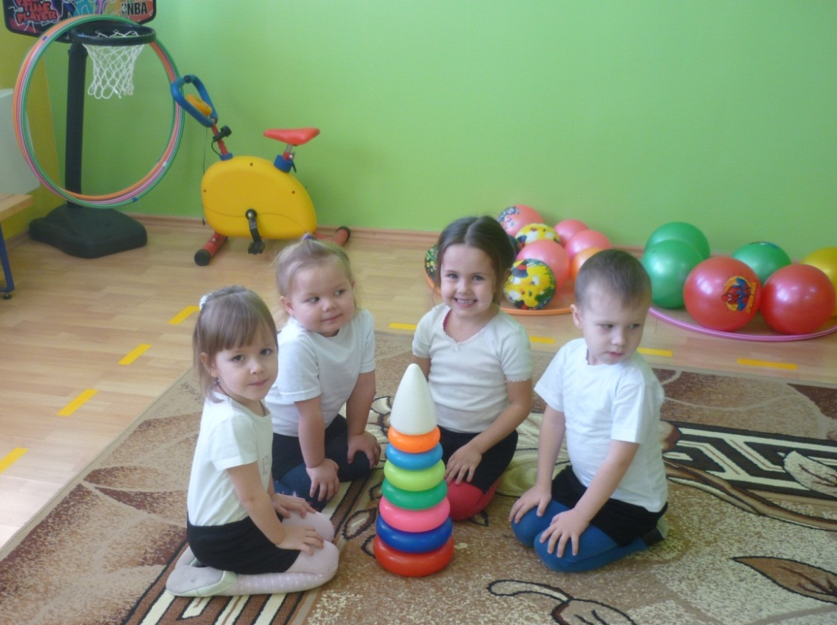
«We are sport children»
«Мы спортивные ребята»
Игра-эстафета
для детей младшей группы
с использованием спортивного оборудования

Slide 8
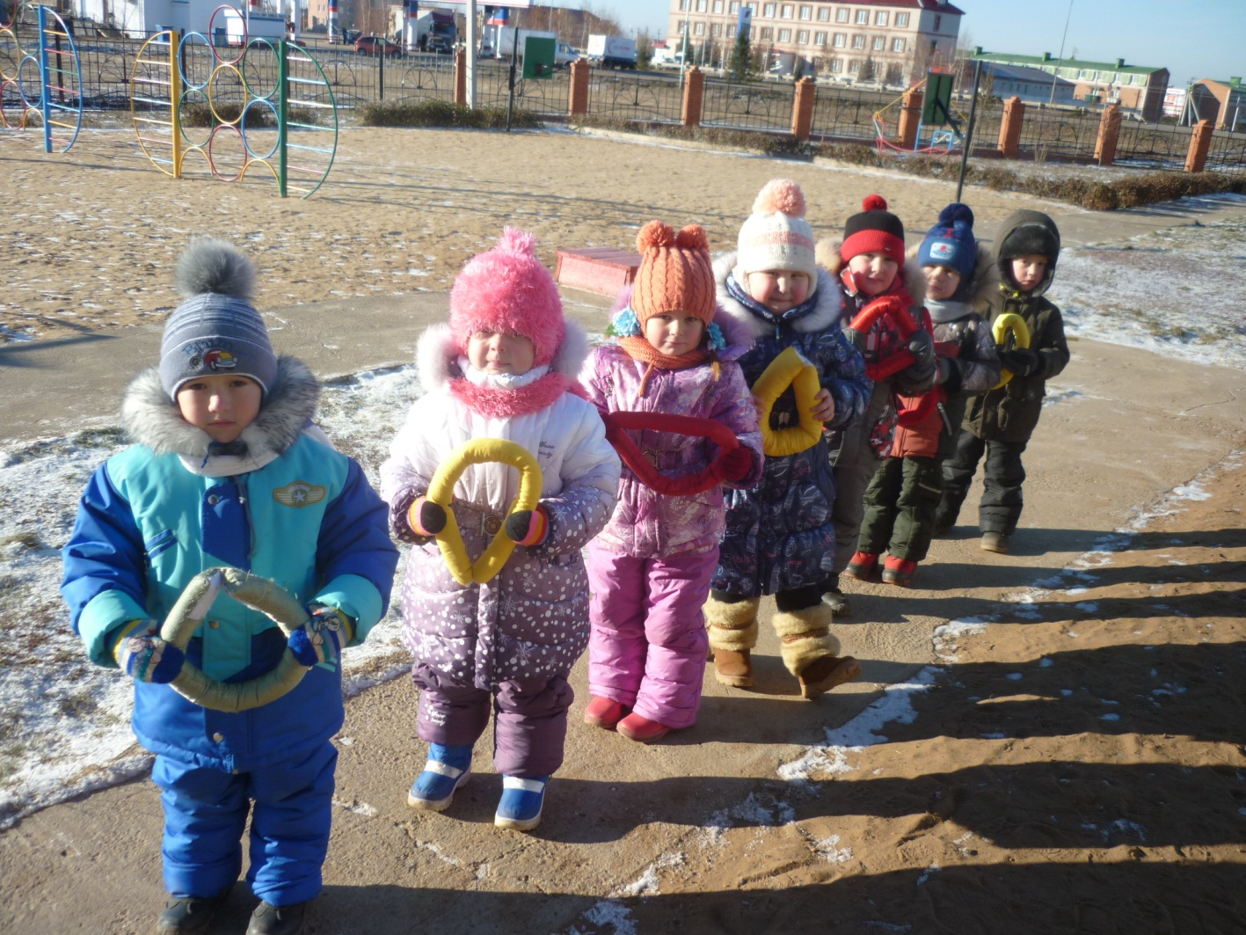
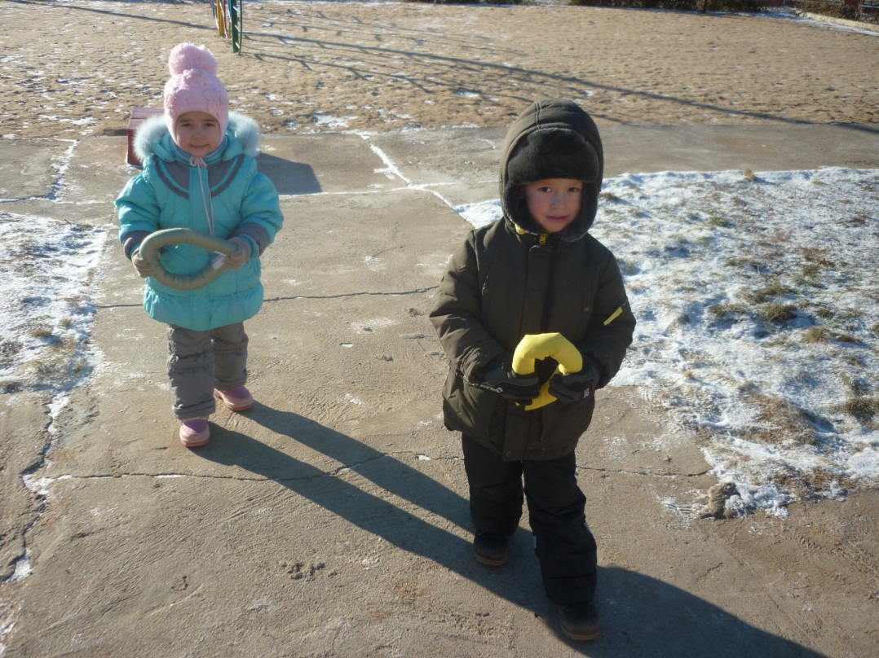
Подвижные игры на свежем воздухе детей среднего дошкольного возраста
«Автомобили»

Slide 9
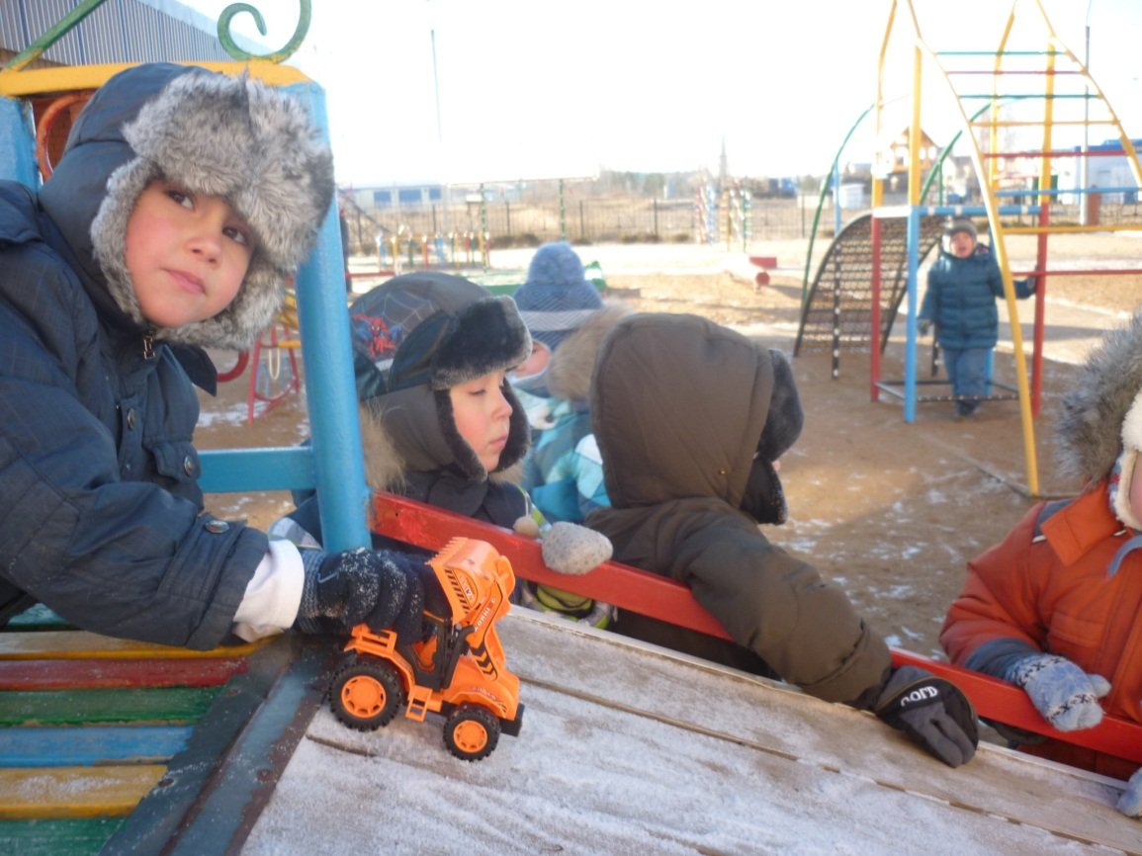
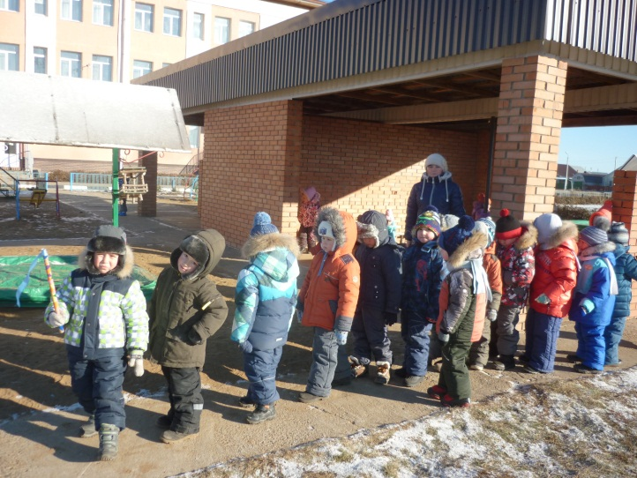
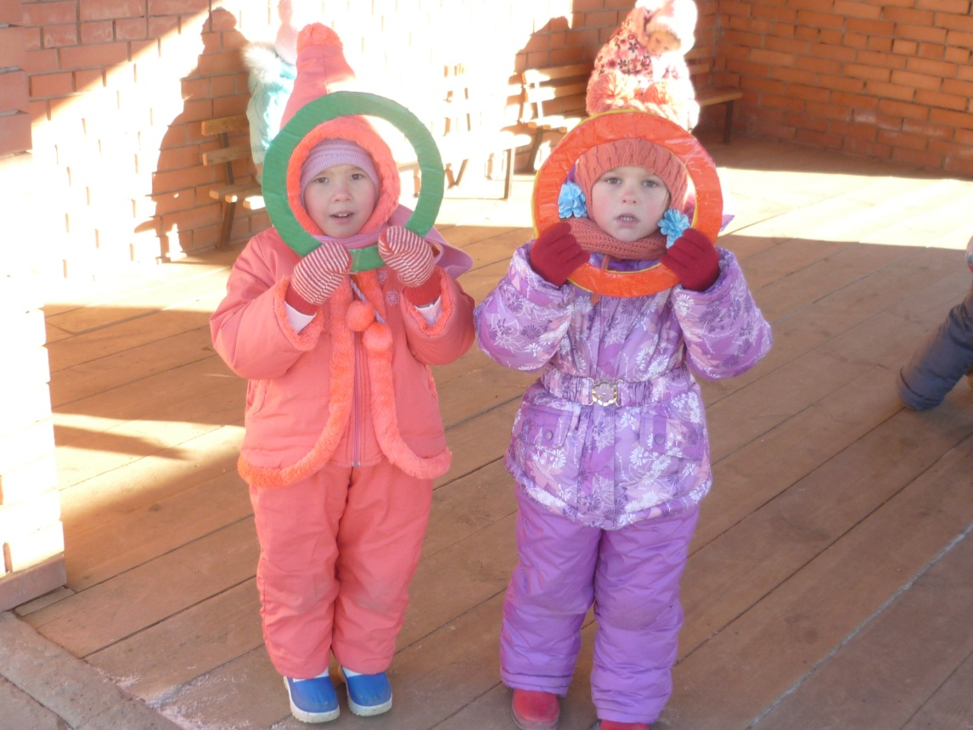
«Со спортом
дружить –
Здоровым
быть!»

Slide 10
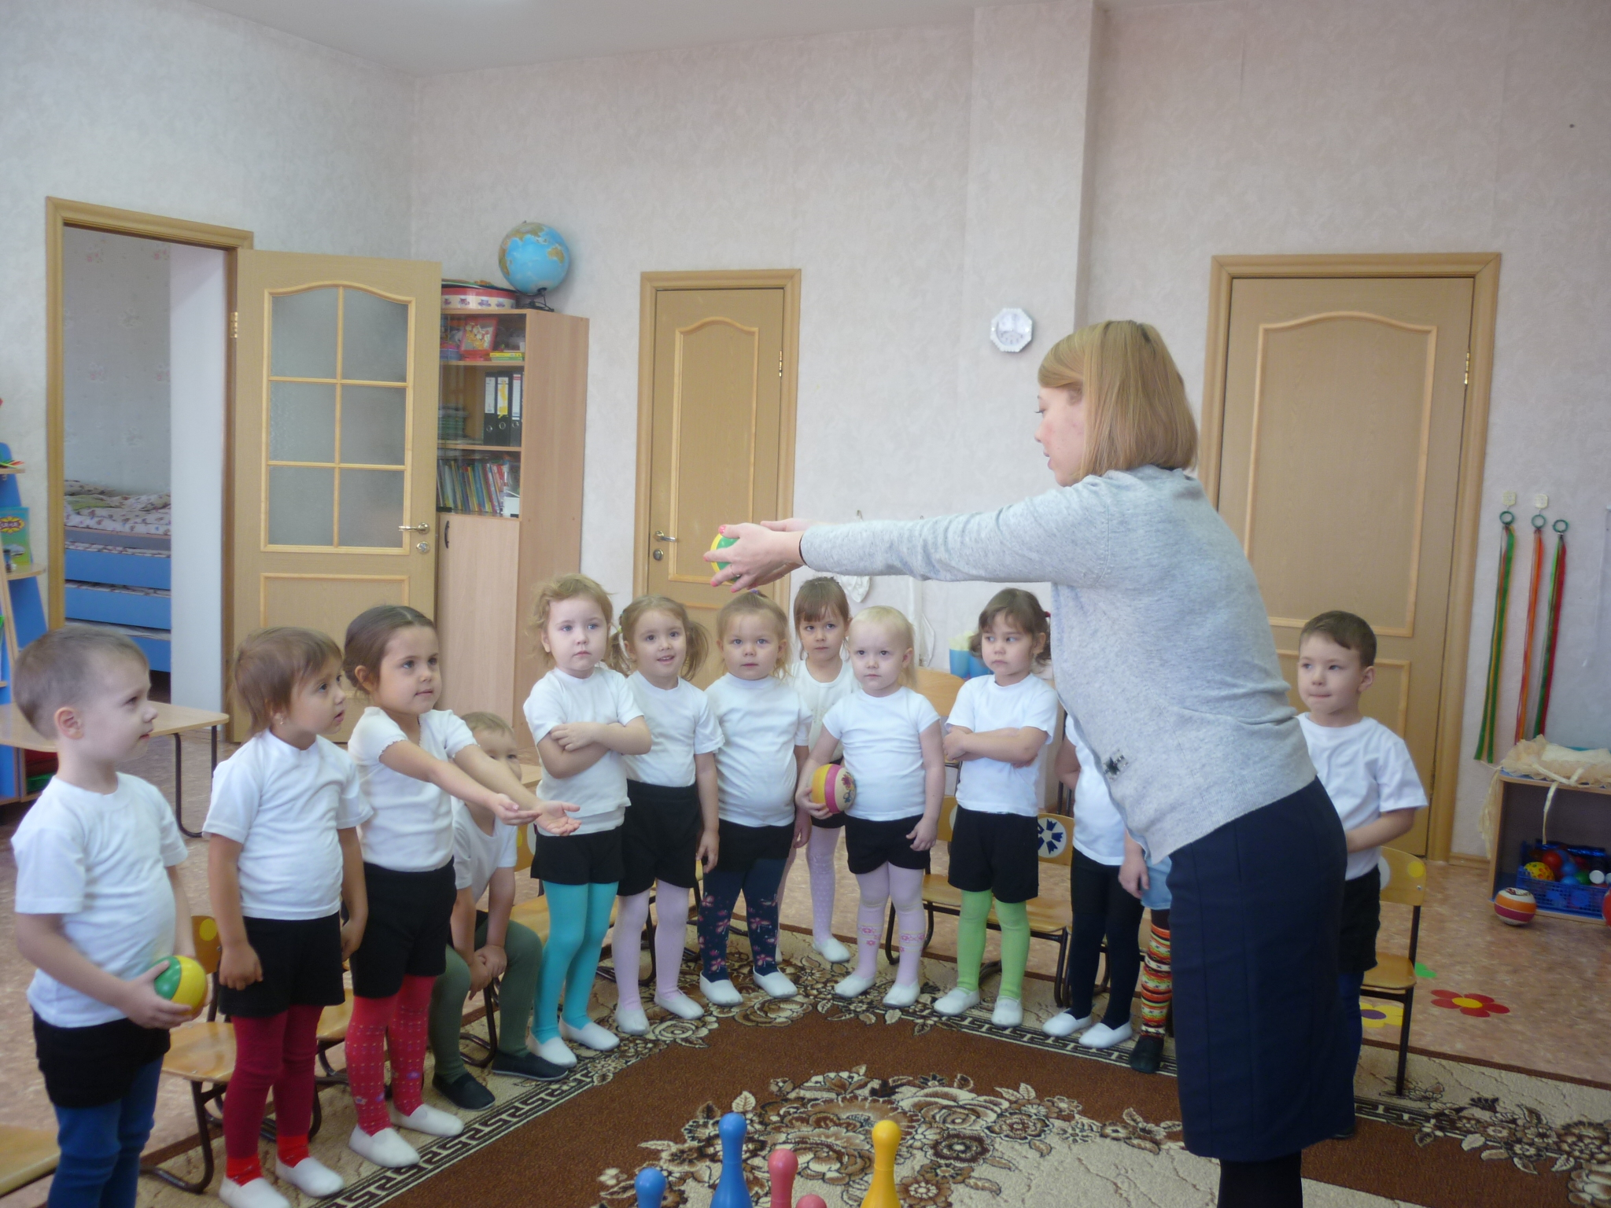
«We are sport children»
«Мы спортивные ребята»
Игры
с использованием
английской
речи

Slide 11
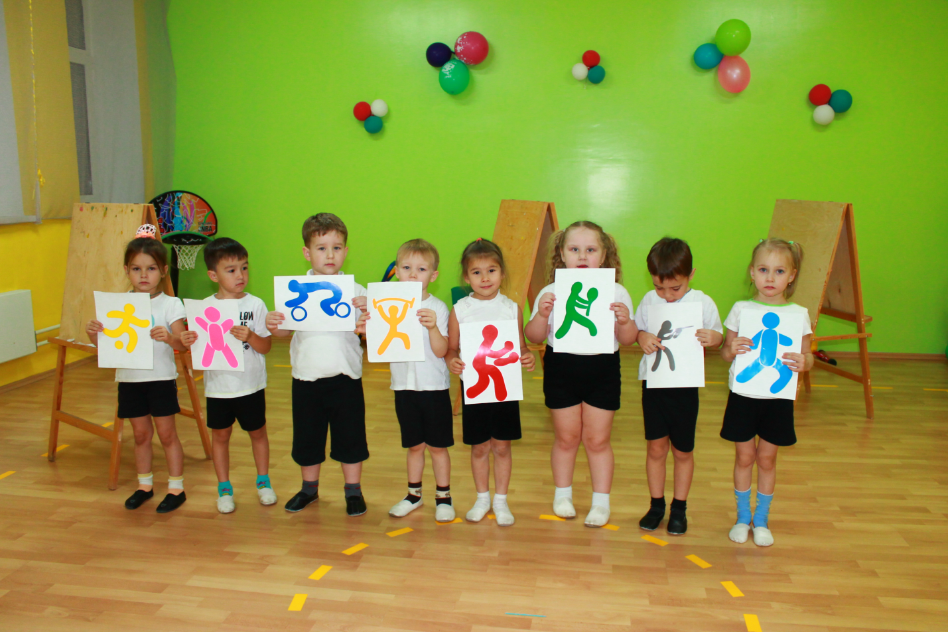
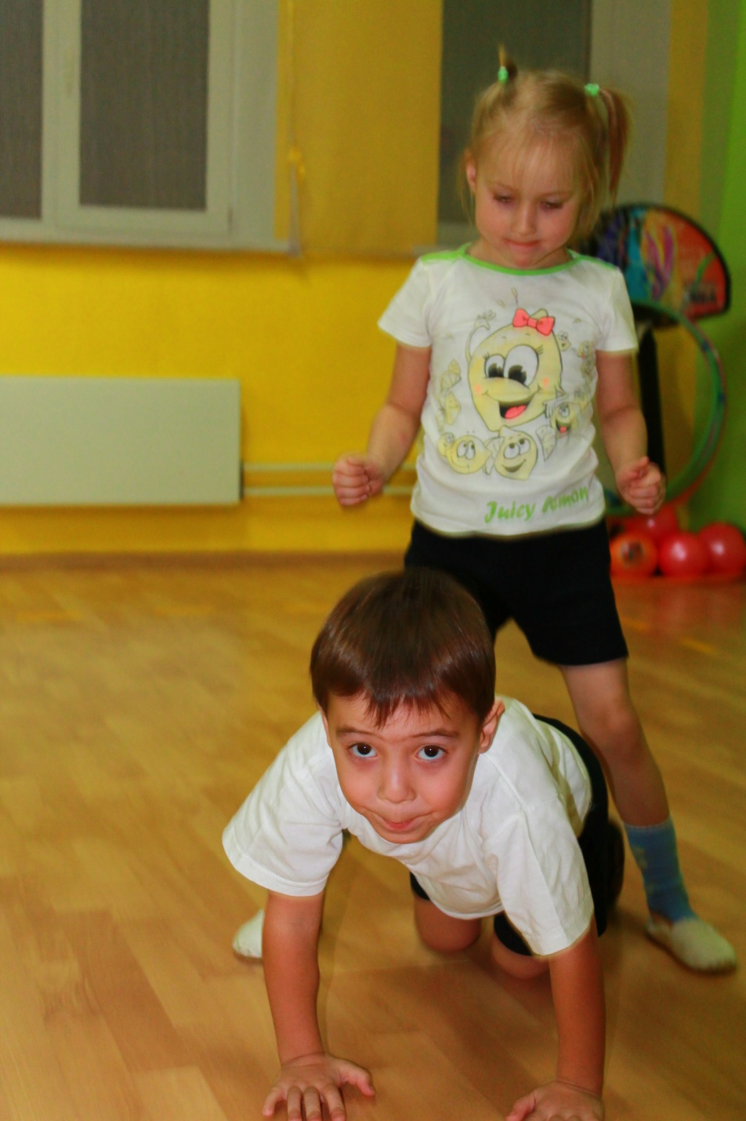
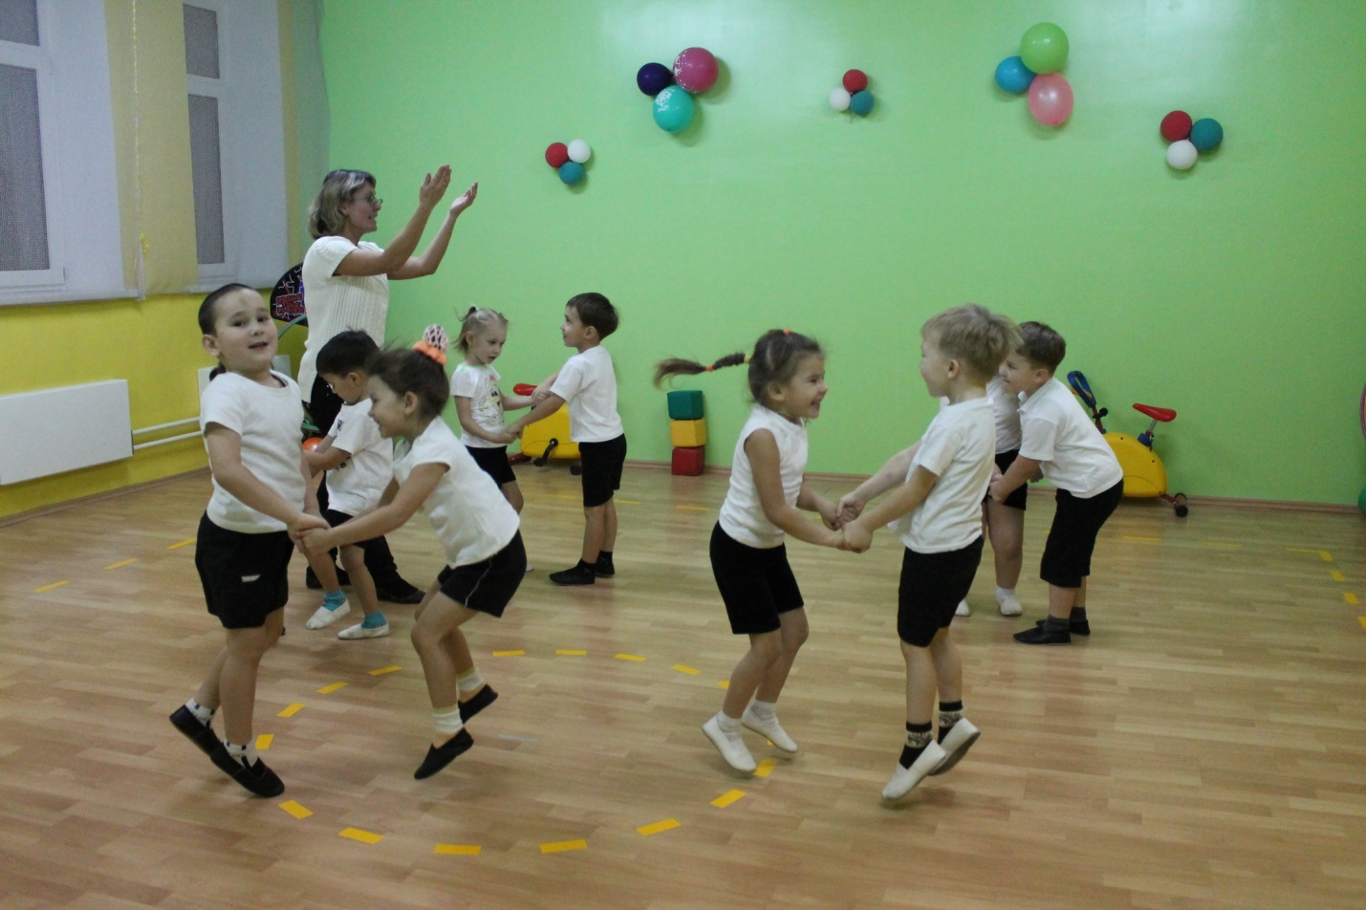
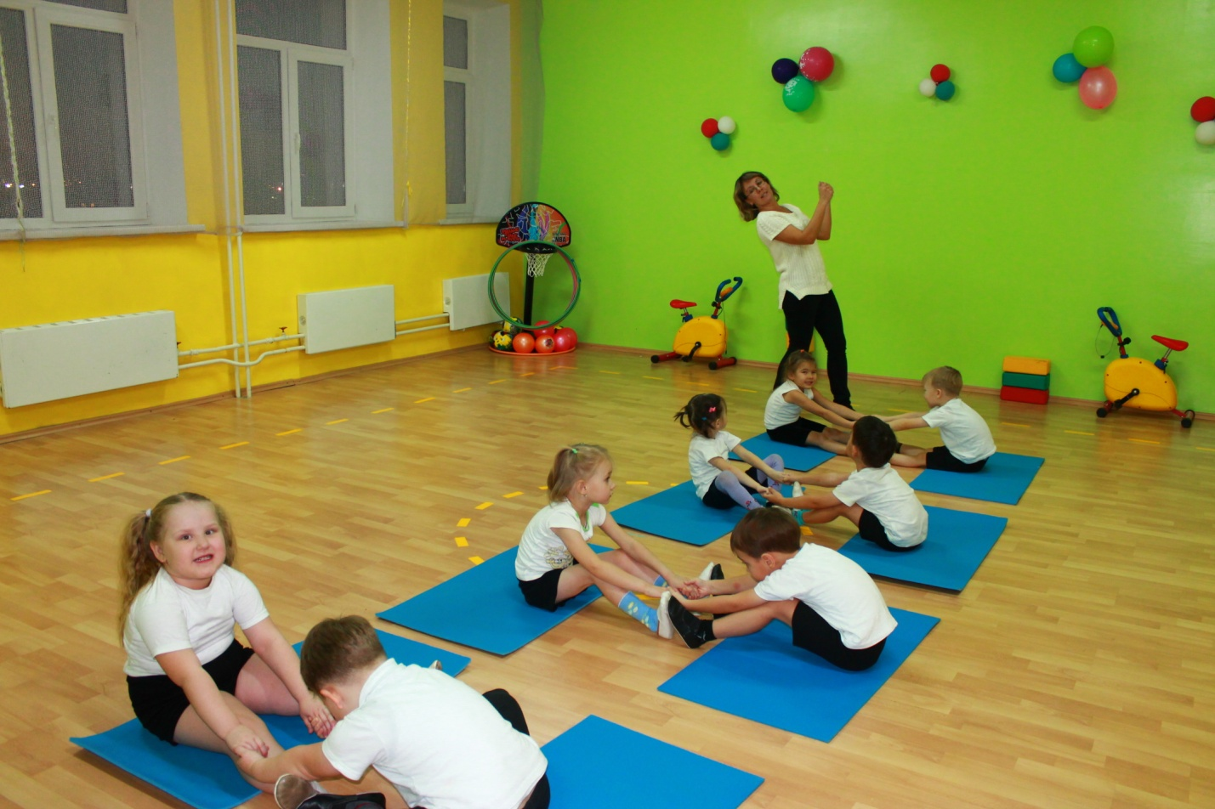
«Тренировка
к олимпийским
играм»
НОД
в интеграции
образовательных
областей
детей
средней
группы

Slide 12
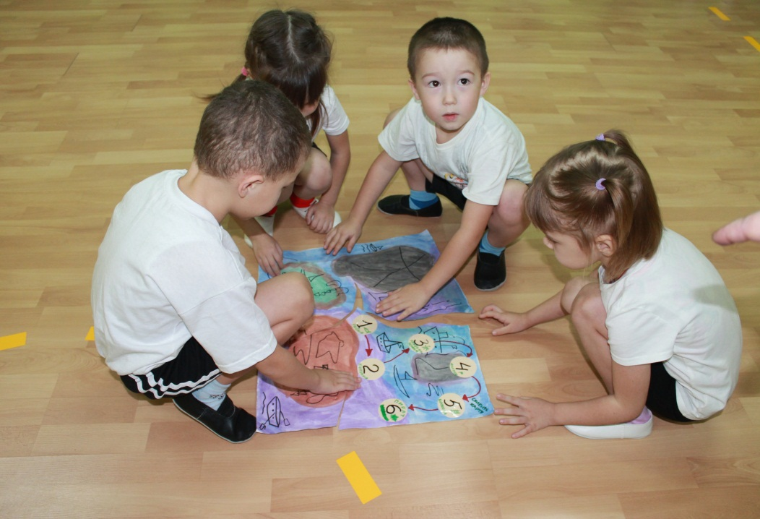
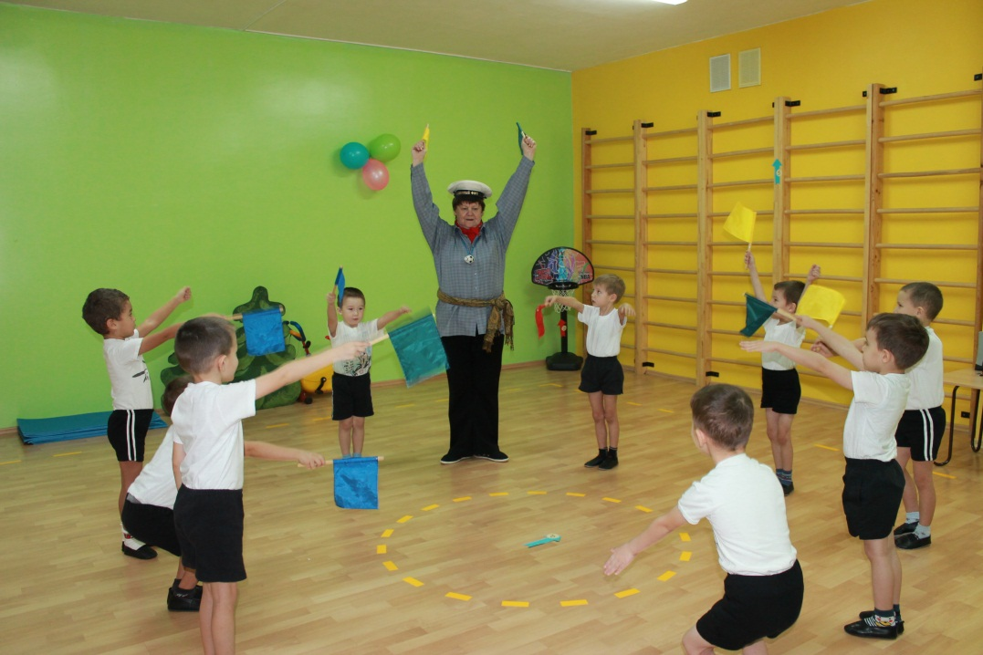
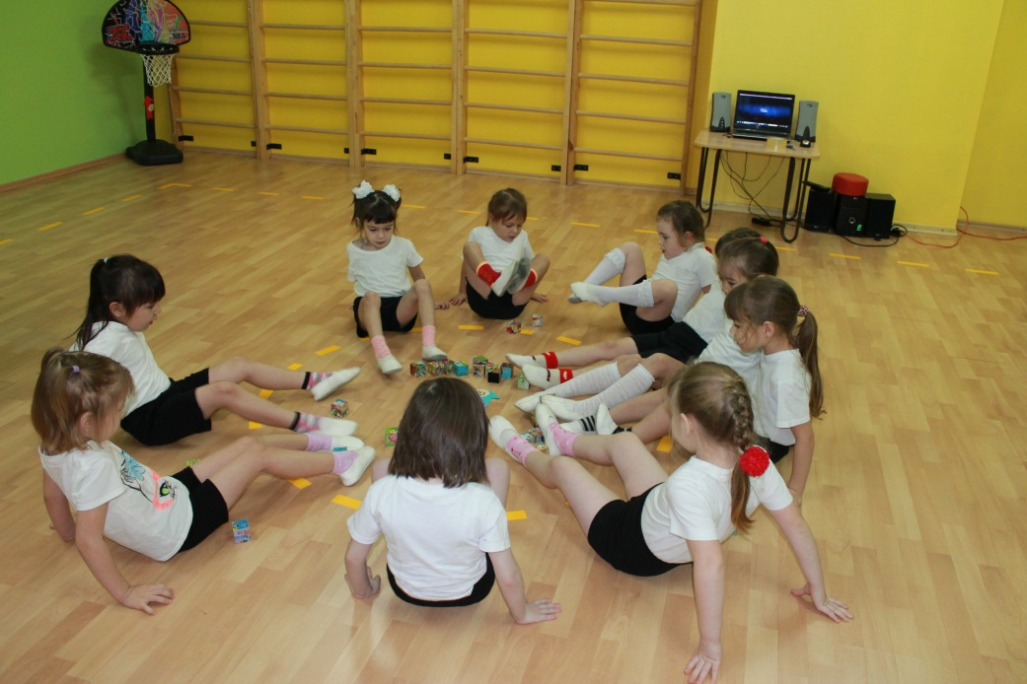
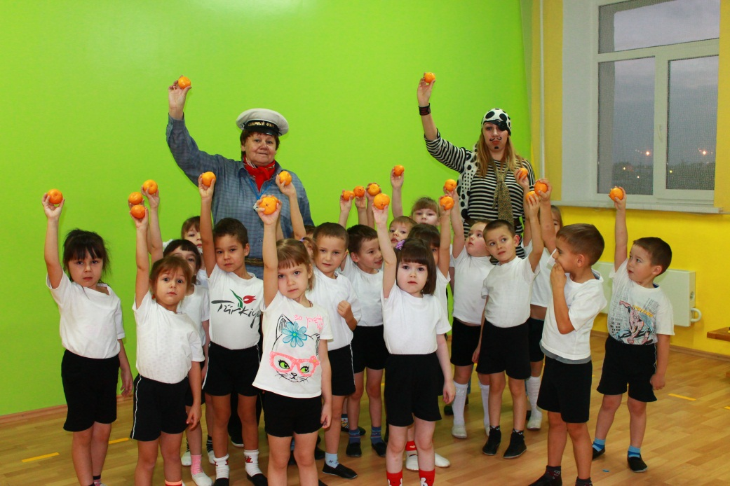
«Как найти здоровье» - спортивная квест-игра

Slide 13
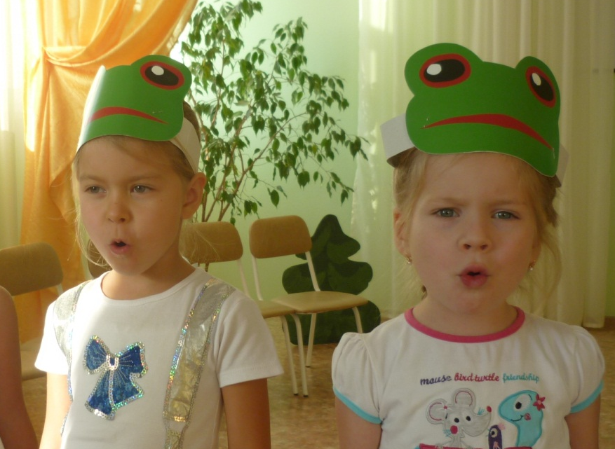
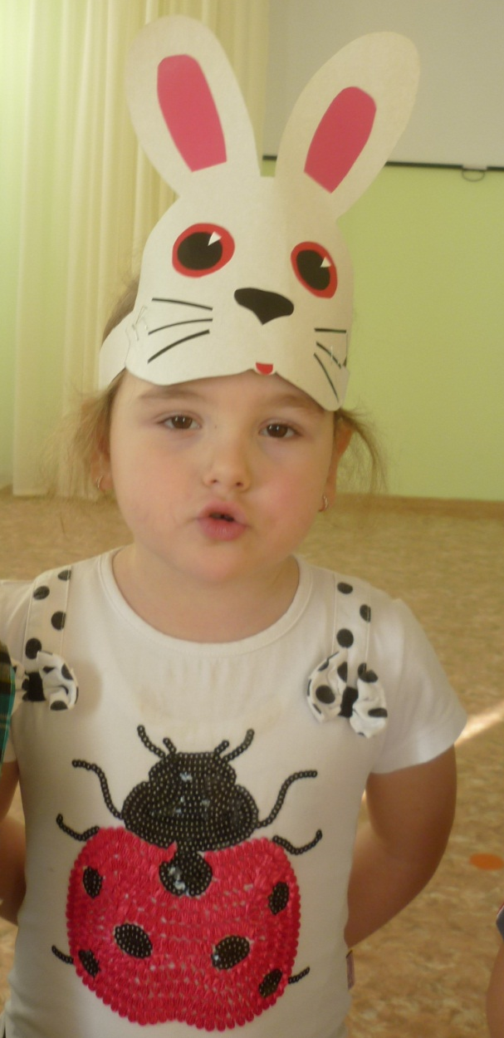
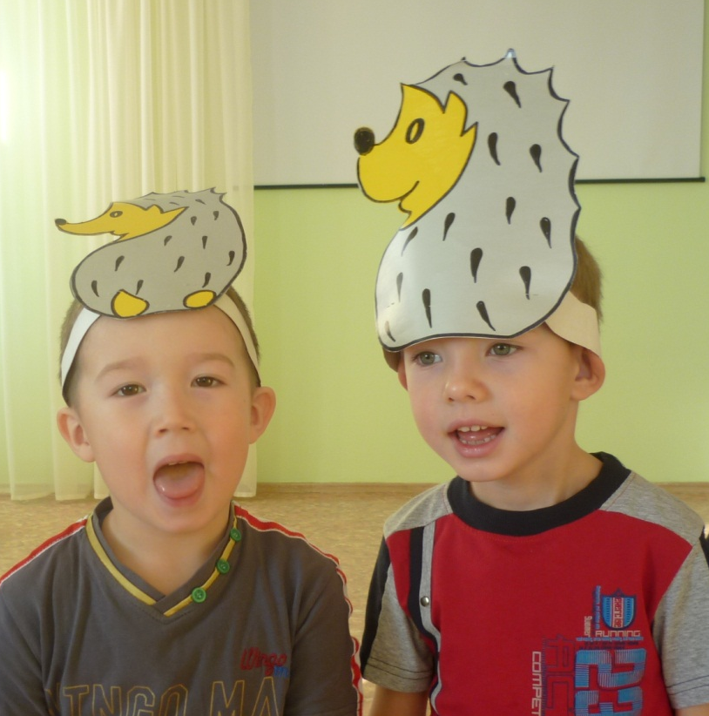
«Играем –
здоровье
укрепляем»
Музыкальные
речевки
для детей
старшего
дошкольного
возраста

Slide 14
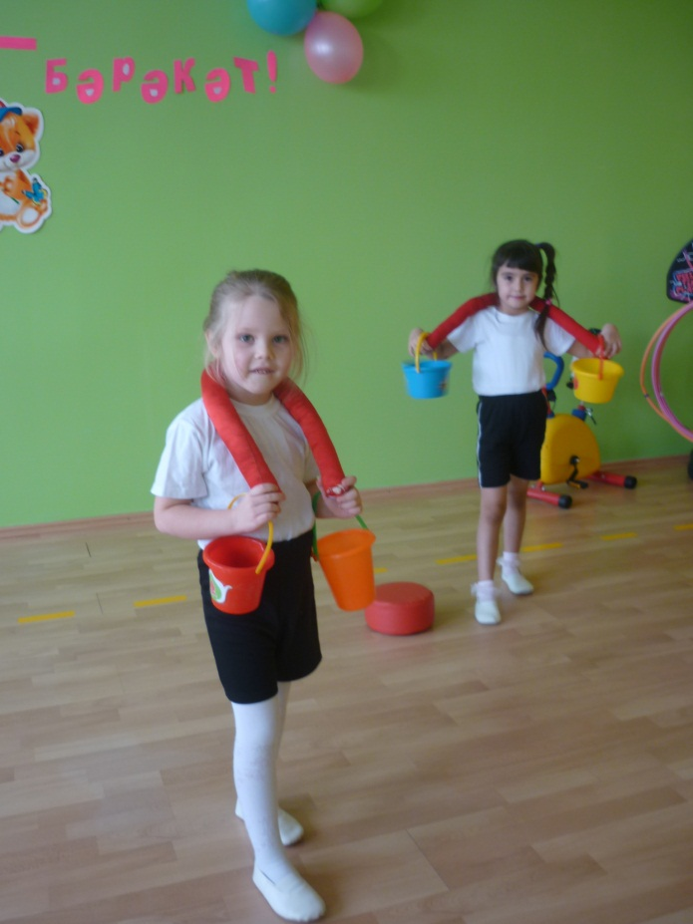
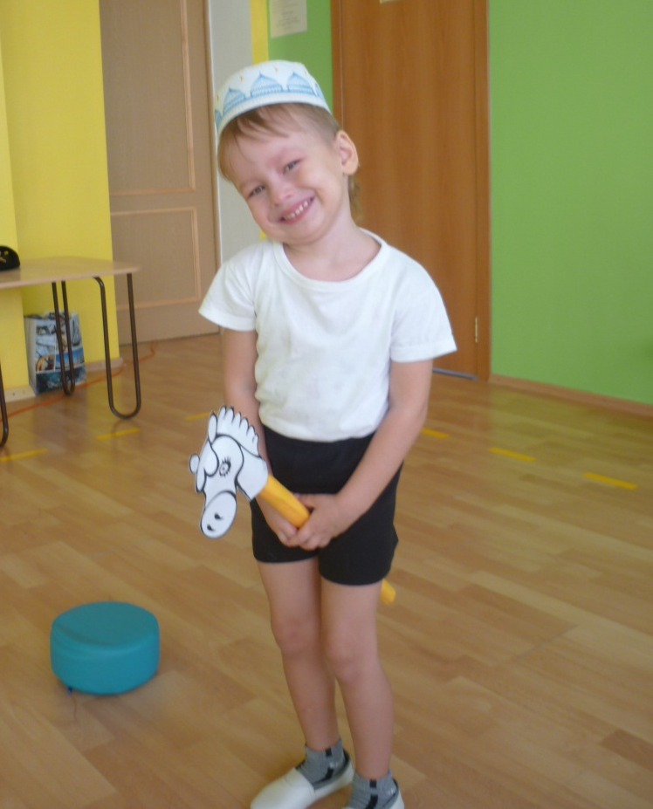
Большая игротека

Slide 15
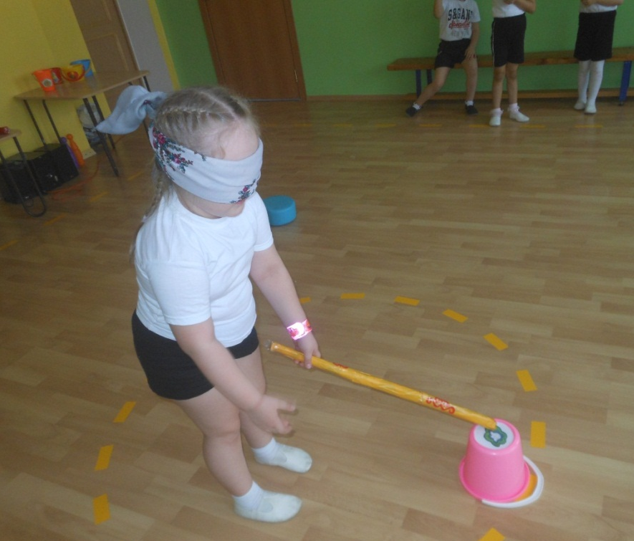
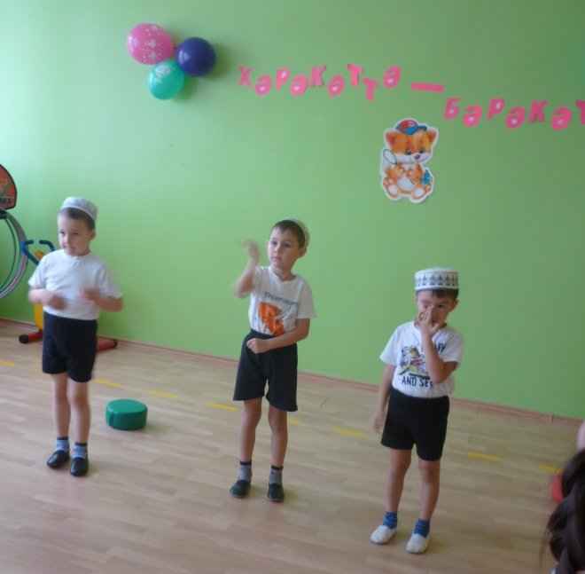
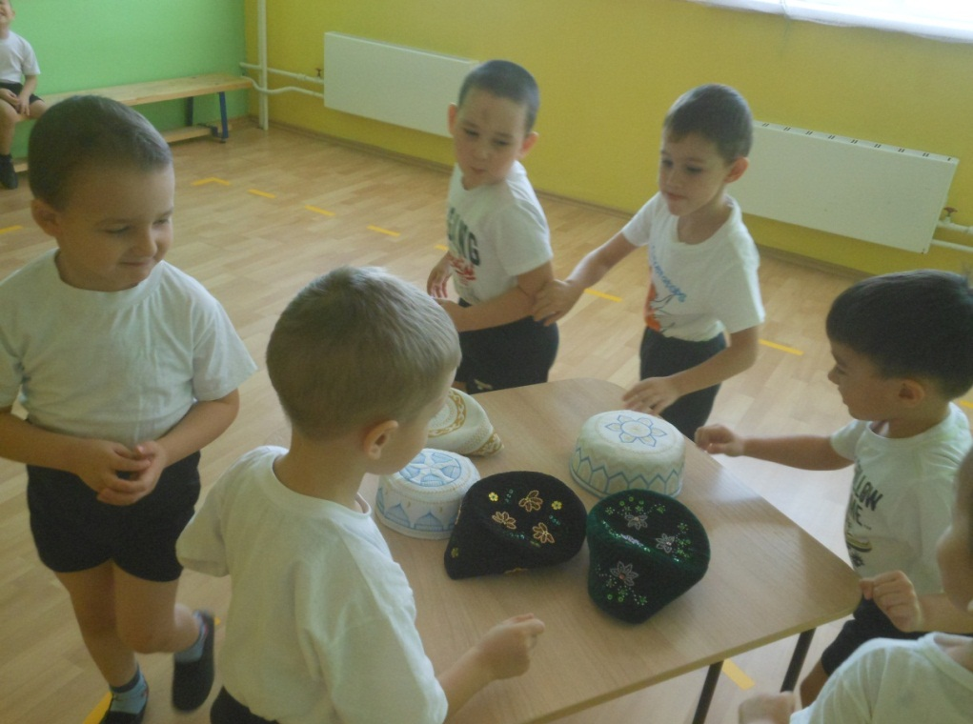
“Хәрәкәттә –
бәрәкәт”
Развлечение
с использованием
татарских подвижных игр
в средней группе

Slide 16
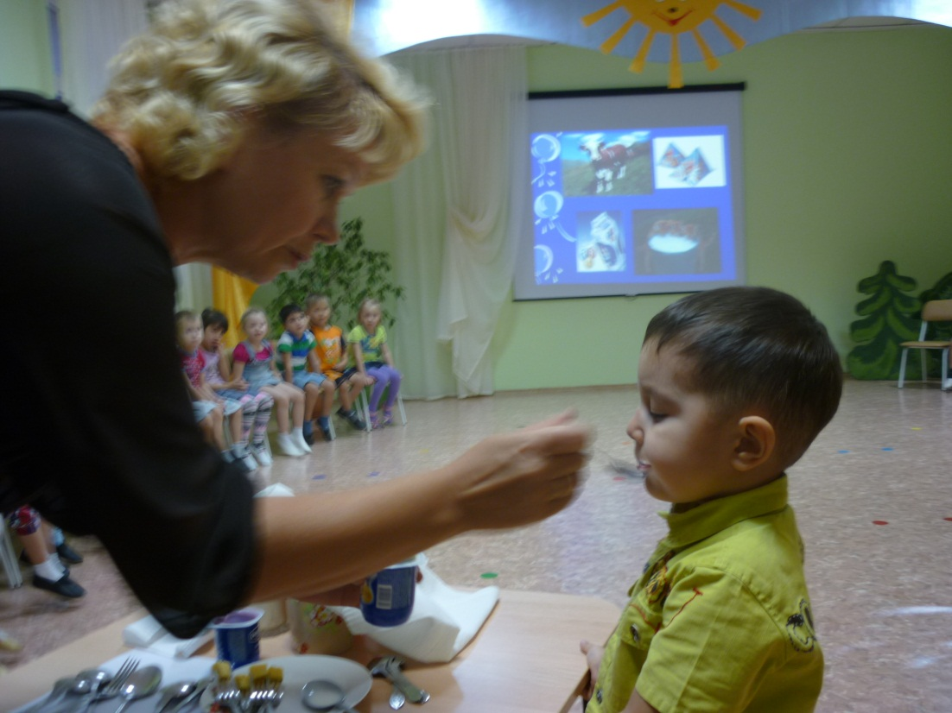
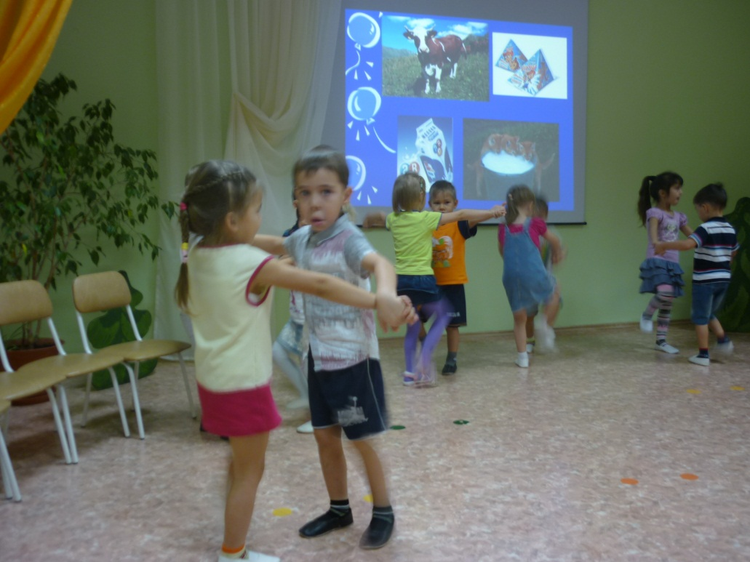
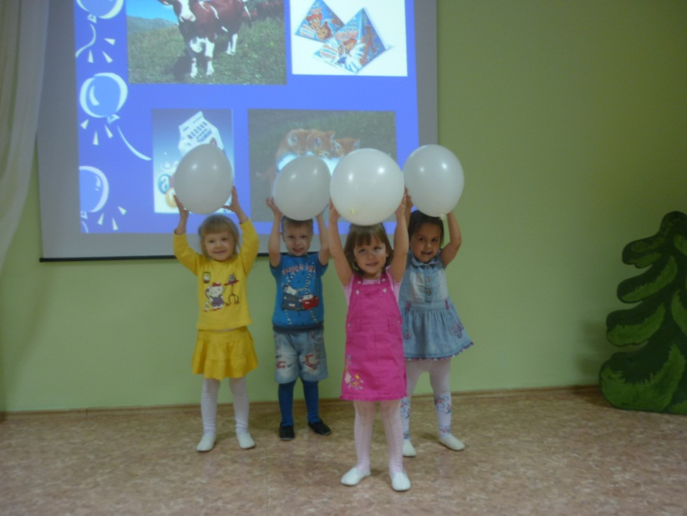
«Праздник
молока»
Полезное развлечение
для детей
младшей и средней групп

Slide 17
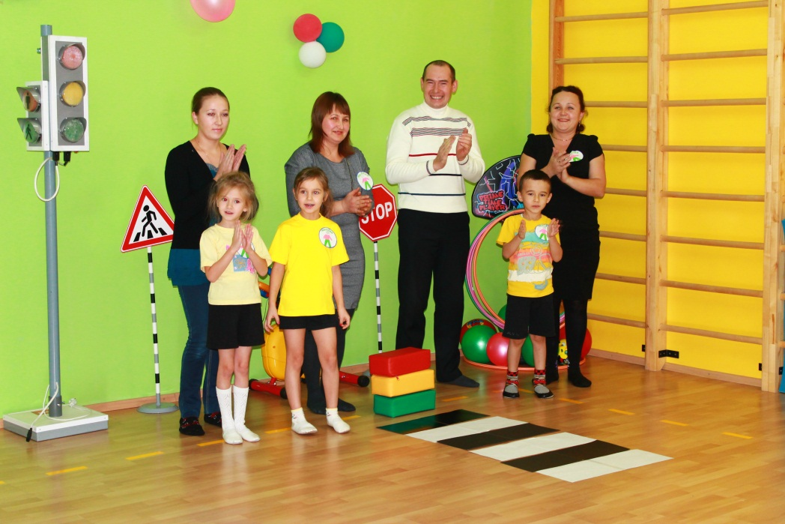
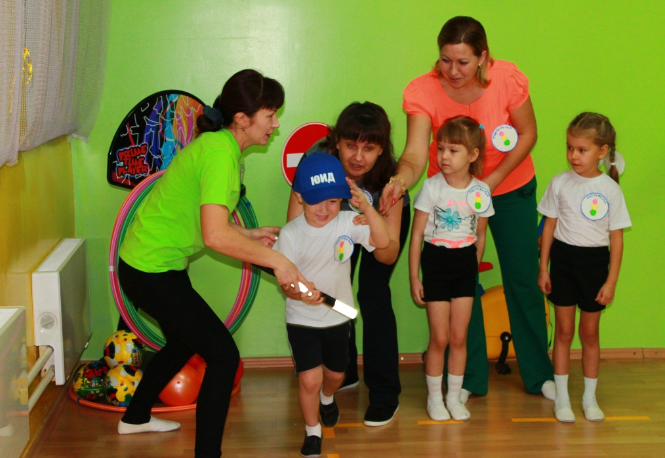
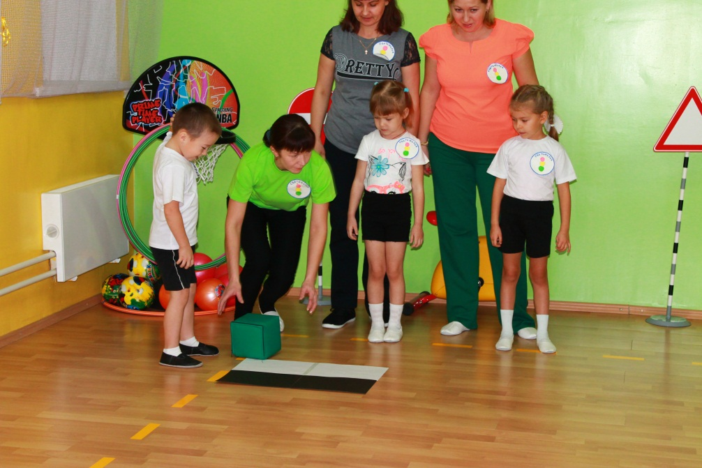
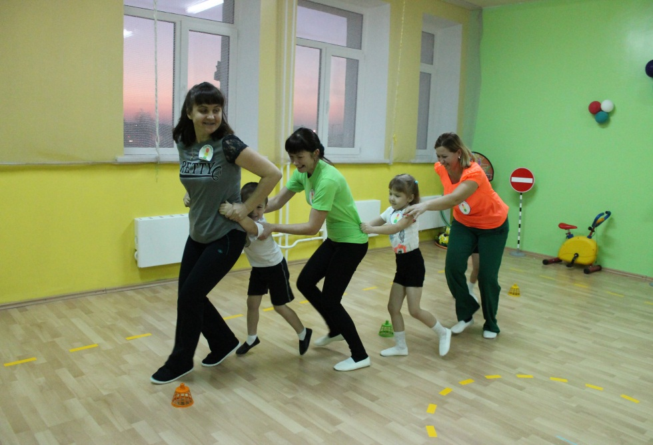
Спортивно-развлекательная игра по правилам дорожного движения с семьями воспитанников детского сада «Дорожная азбука»

Slide 18
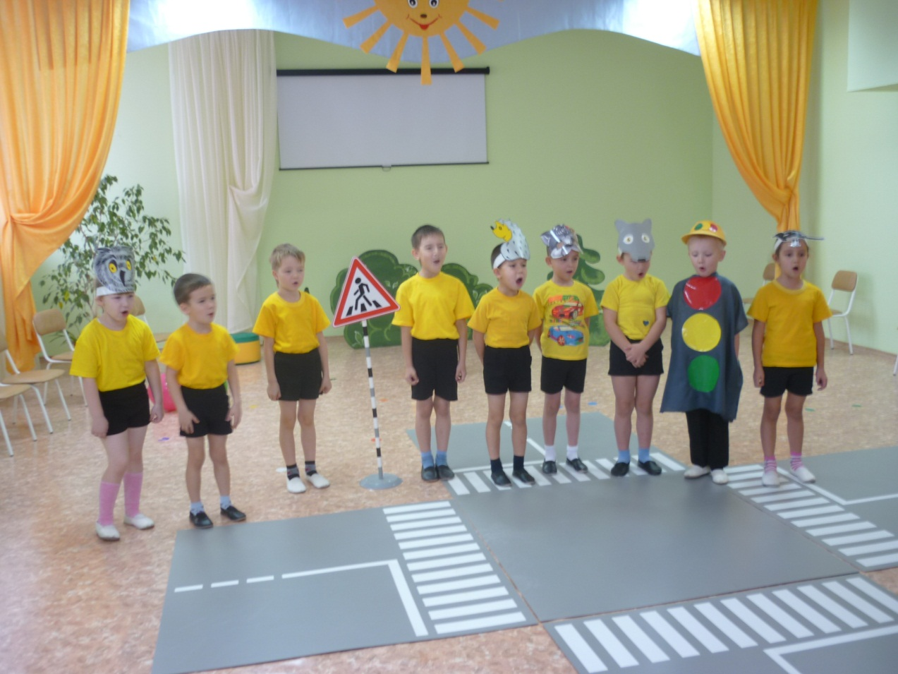
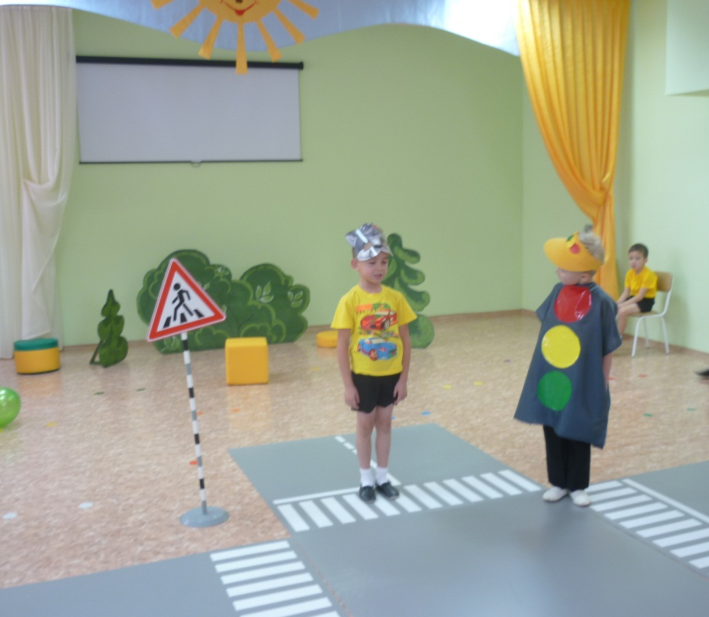
«Светофорик»
Спортивно-музыкальная
сказка
для детей и взрослых

Slide 19
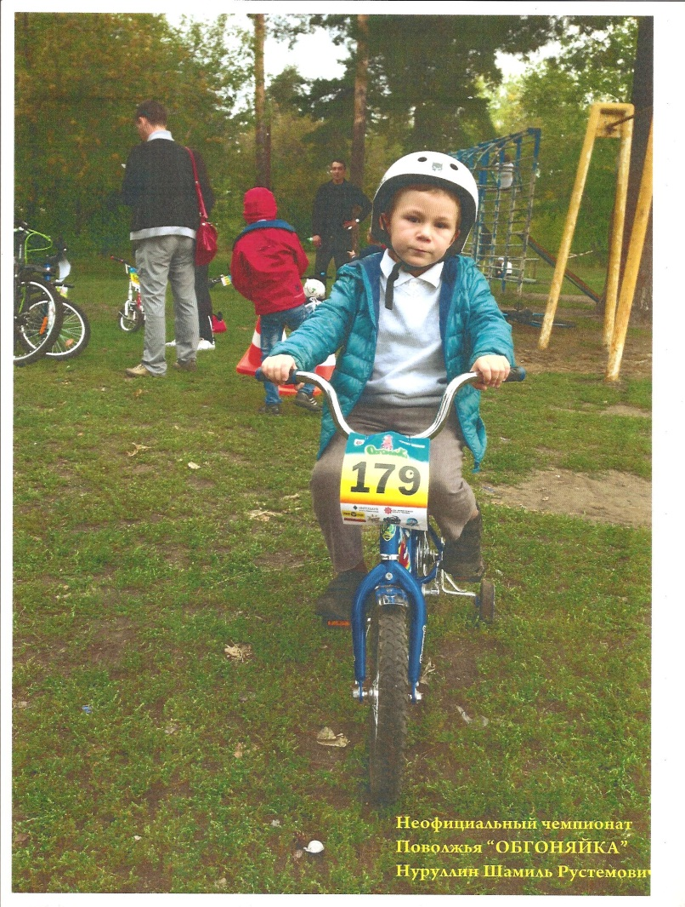
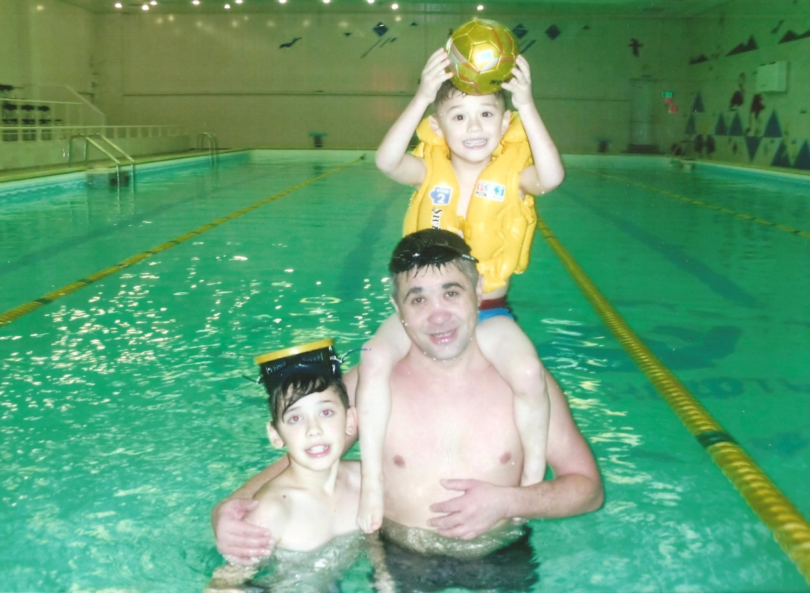
Фотовыставка
«Спорт
живет в моей семье»
Неофициальный
чемпионат Поволжья
Воспитанник
Нуруллин Шамиль
Спортивная семья воспитанника
Ганиева Алмаза

Slide 20
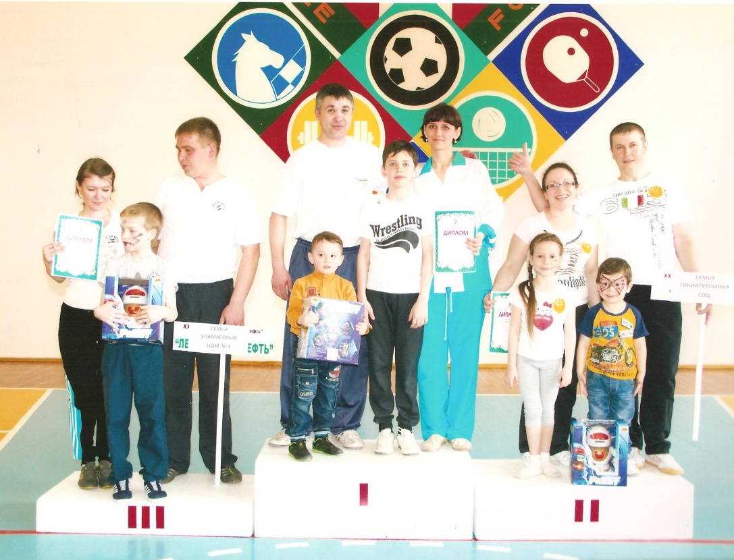
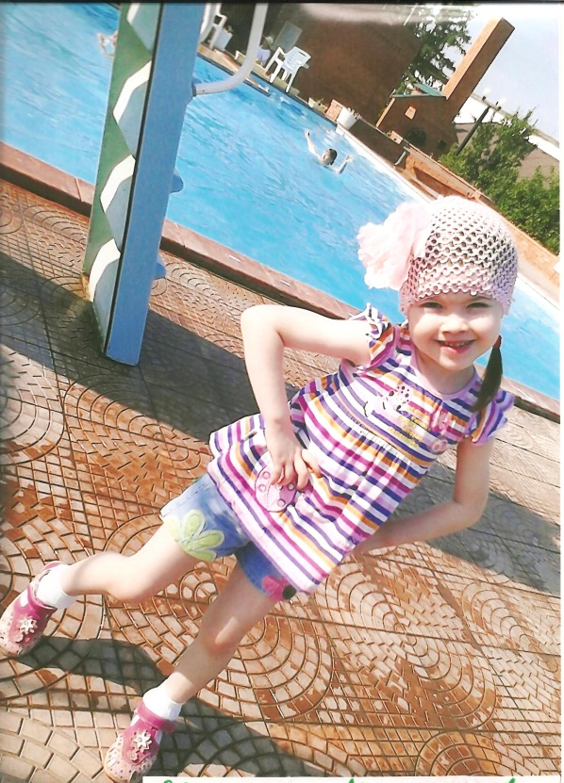
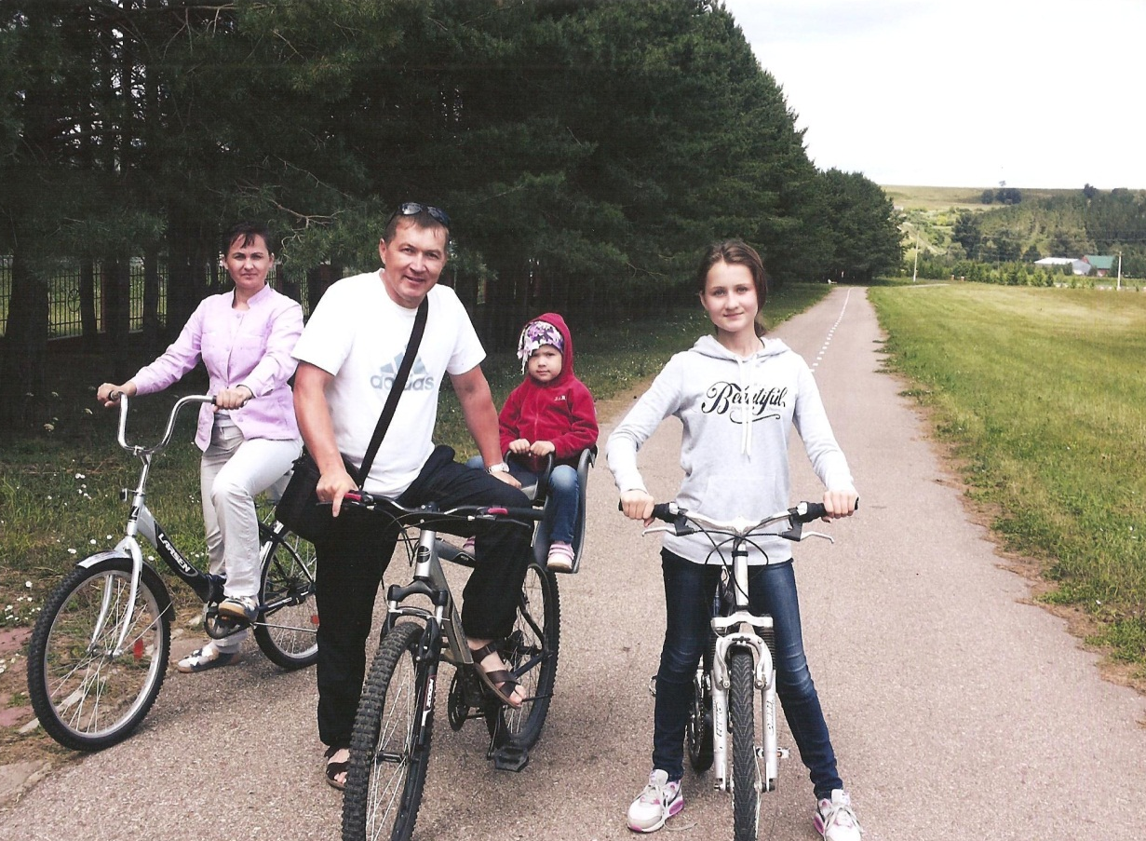
Семья воспитанника Ганиева Алмаза
Абдуллина
Малика
Семья
воспитанницы
Никифоровой
Маргариты

Slide 21
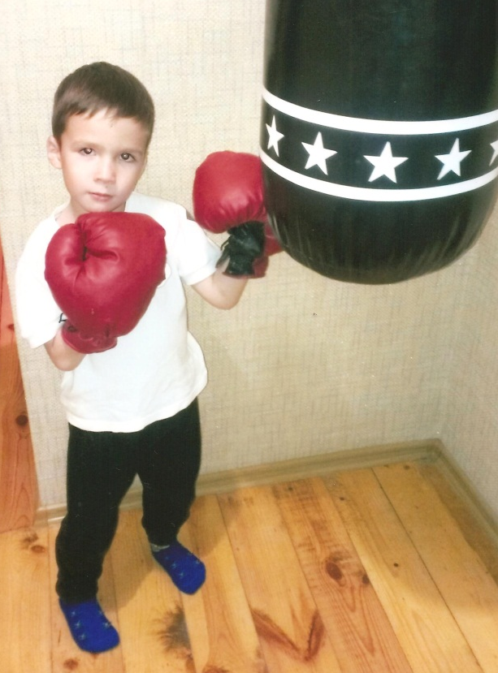
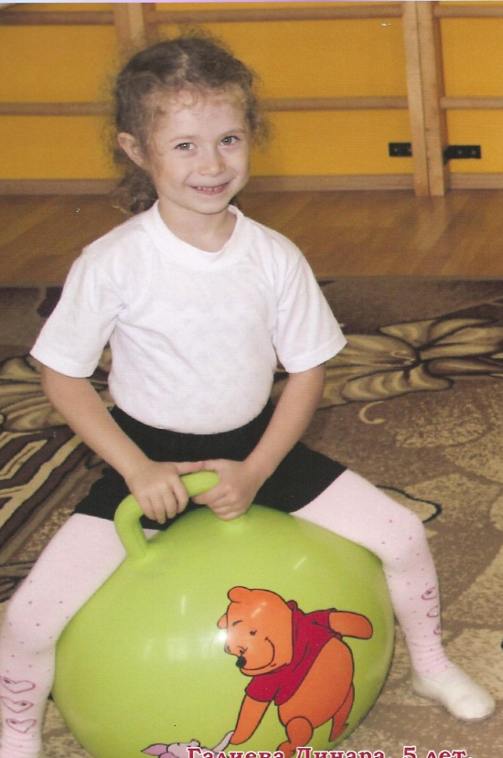
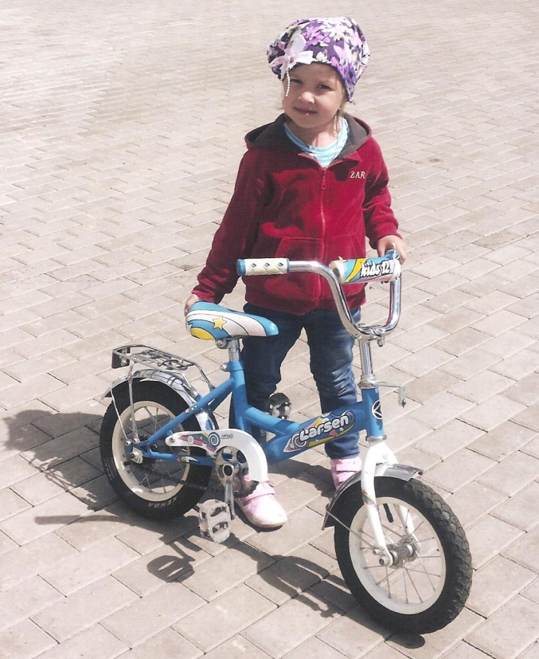
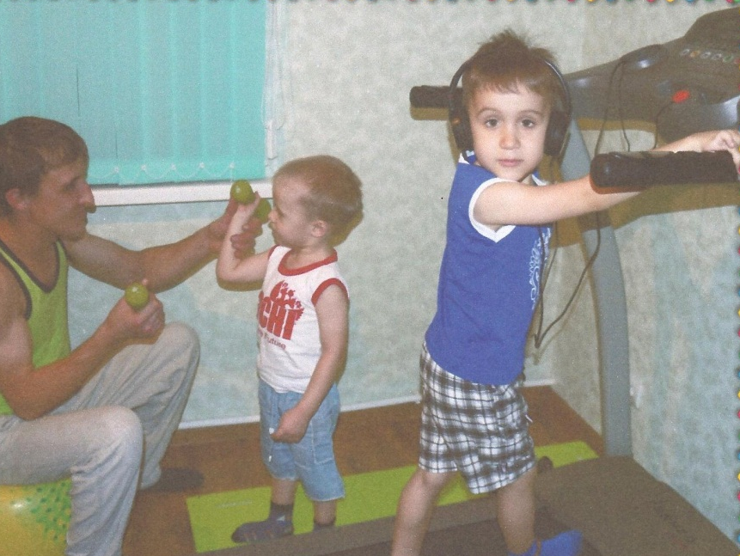

Спортивные
увлечения
воспитанников
старшей
группы
в семье

Slide 22

Фотогазета
Любители спорта – дети подготовительной к школе группы

Slide 23




Встреча
с гимнастками
Нурлатской
гимназии

Slide 24




Лэпбук для малышей
«Все о спорте»
Дидактическое пособие,
изготовленное руками педагогов.

Slide 25




«Вредным привычкам – нет! Здоровью и спорту – да!»
Рисунки
детей
с родителями

Slide 26
Спасибо за внимание !
Пусть наши дети будут здоровы!
Любят физкультуру и спорт!

